Slide 1



TRƯỜNG TIỂU HỌC HÒA NGHĨA
CHÀO MỪNG
QUÝ THẦY, CÔ GIÁO VỀ DỰ GIỜ THĂM LỚP
Môn: Toán Lớp 2A
Giáo viên: Nguyễn Thị Mai Lan

Slide 2
KHỞI ĐỘNG

Slide 3
BÀI 34
ÔN TẬP HÌNH PHẲNG

Slide 4
Tiết 1

Slide 5

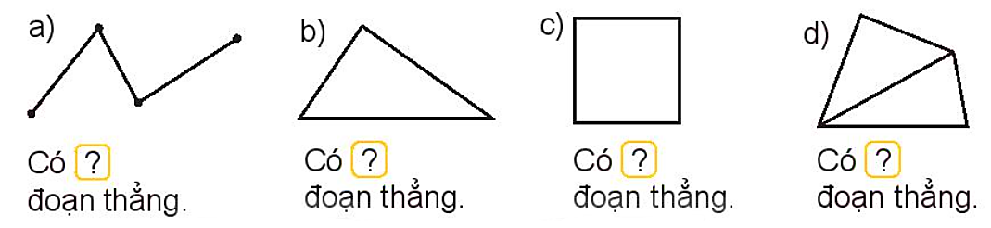
1
Số
?
3
3
4
5

Slide 6
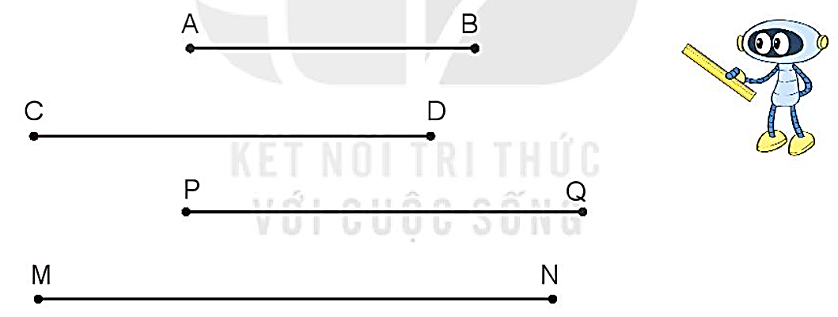

2
Cho các đoạn thẳng sau:
5cm
7cm
7cm
9cm
a) Đo độ dài mỗi đoạn thẳng.
b) Hai đoạn thẳng nào dài bằng nhau?
→ Hai đoạn thẳng CD và PQ.
c) Đoạn thẳng nào dài nhất, đoạn thẳng nào ngắn nhất?
Đoạn thẳng MN dài nhất, đoạn thẳng AB ngắn nhất.

Slide 7
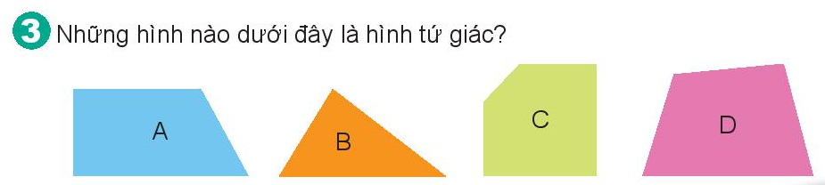


Slide 8
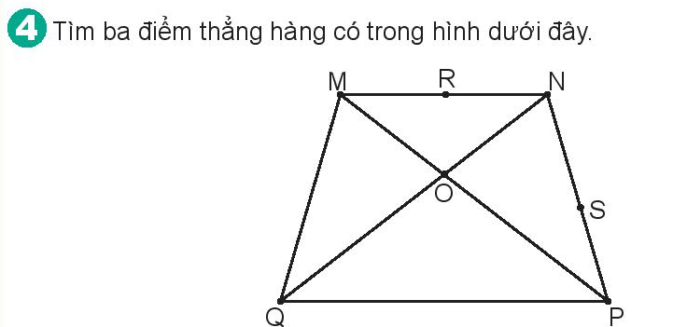
Ba điểm thẳng hàng trong hình là:
M, R, N
M, O, P
N, O , Q
N, S, P

Slide 9
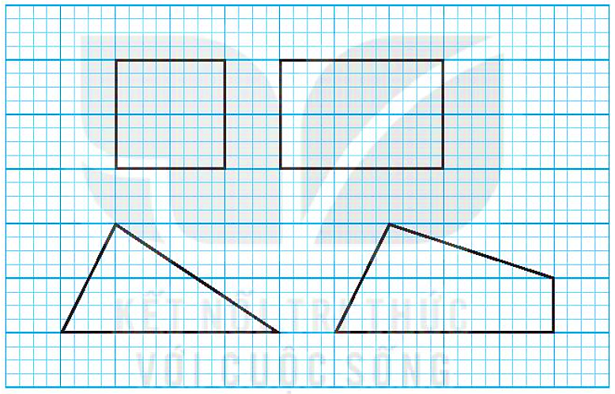
5
Vẽ (theo mẫu).
2 ô
3 ô
2 ô
2 ô
1 ô
3 ô
1 ô
3 ô
1 ô
2 ô
2 ô
1 ô
4 ô
4 ô

